Slide 1
TIPE
Comment prevoir le mouvement d’un objet ?

Slide 2
Sommaire
Presentation du systeme
Generation des datas
Traitement numerique
Determinations des constantes
Annexe

Slide 3
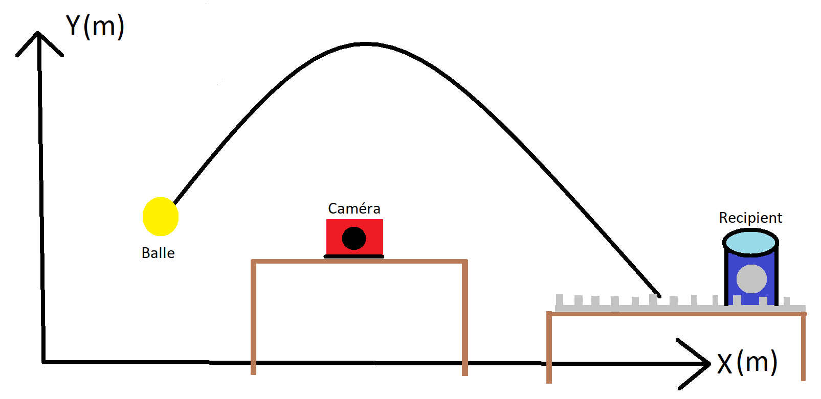
Presentation du dispostif

Slide 4

Application industrielle
Trieuses optiques de tomates
https://www.koreus.com/video/tri-tomate.html

Slide 5
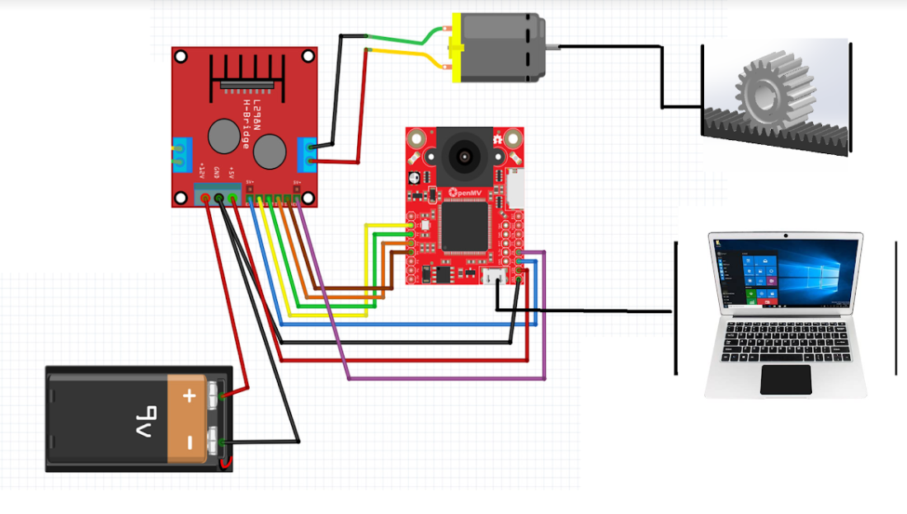
Présentation du système

Slide 6
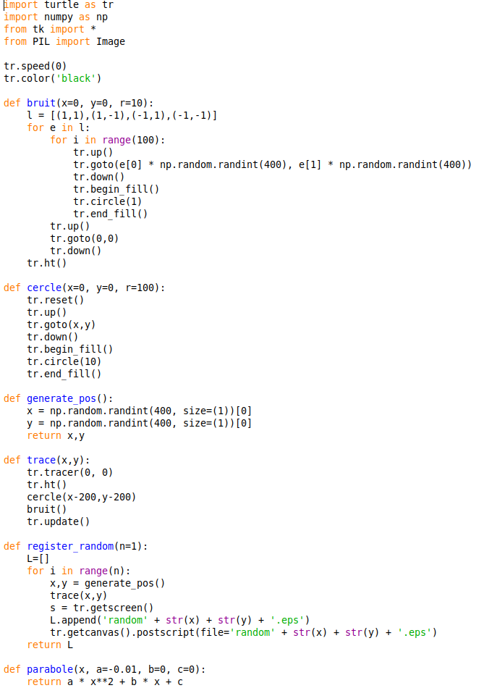
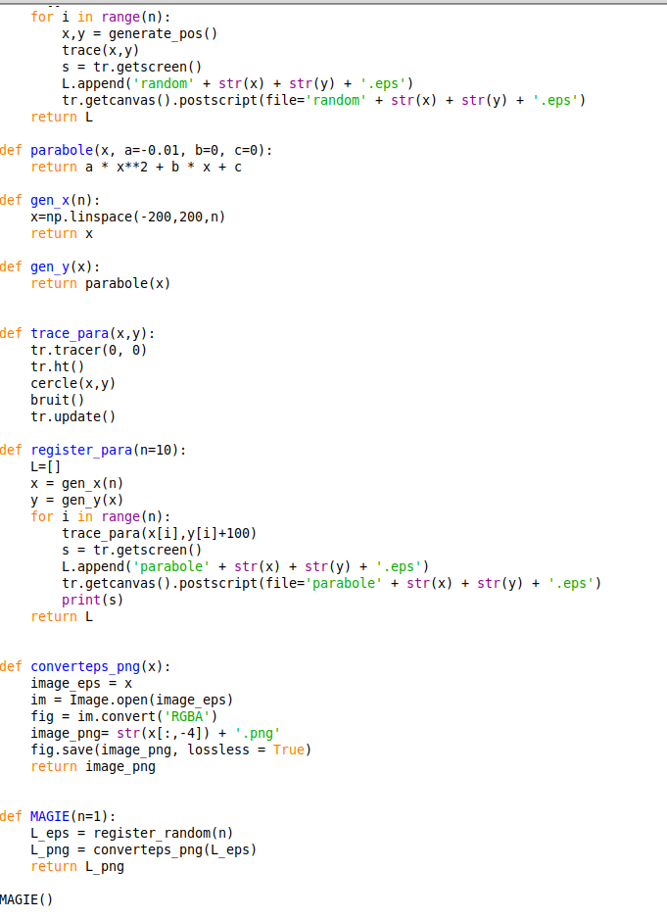
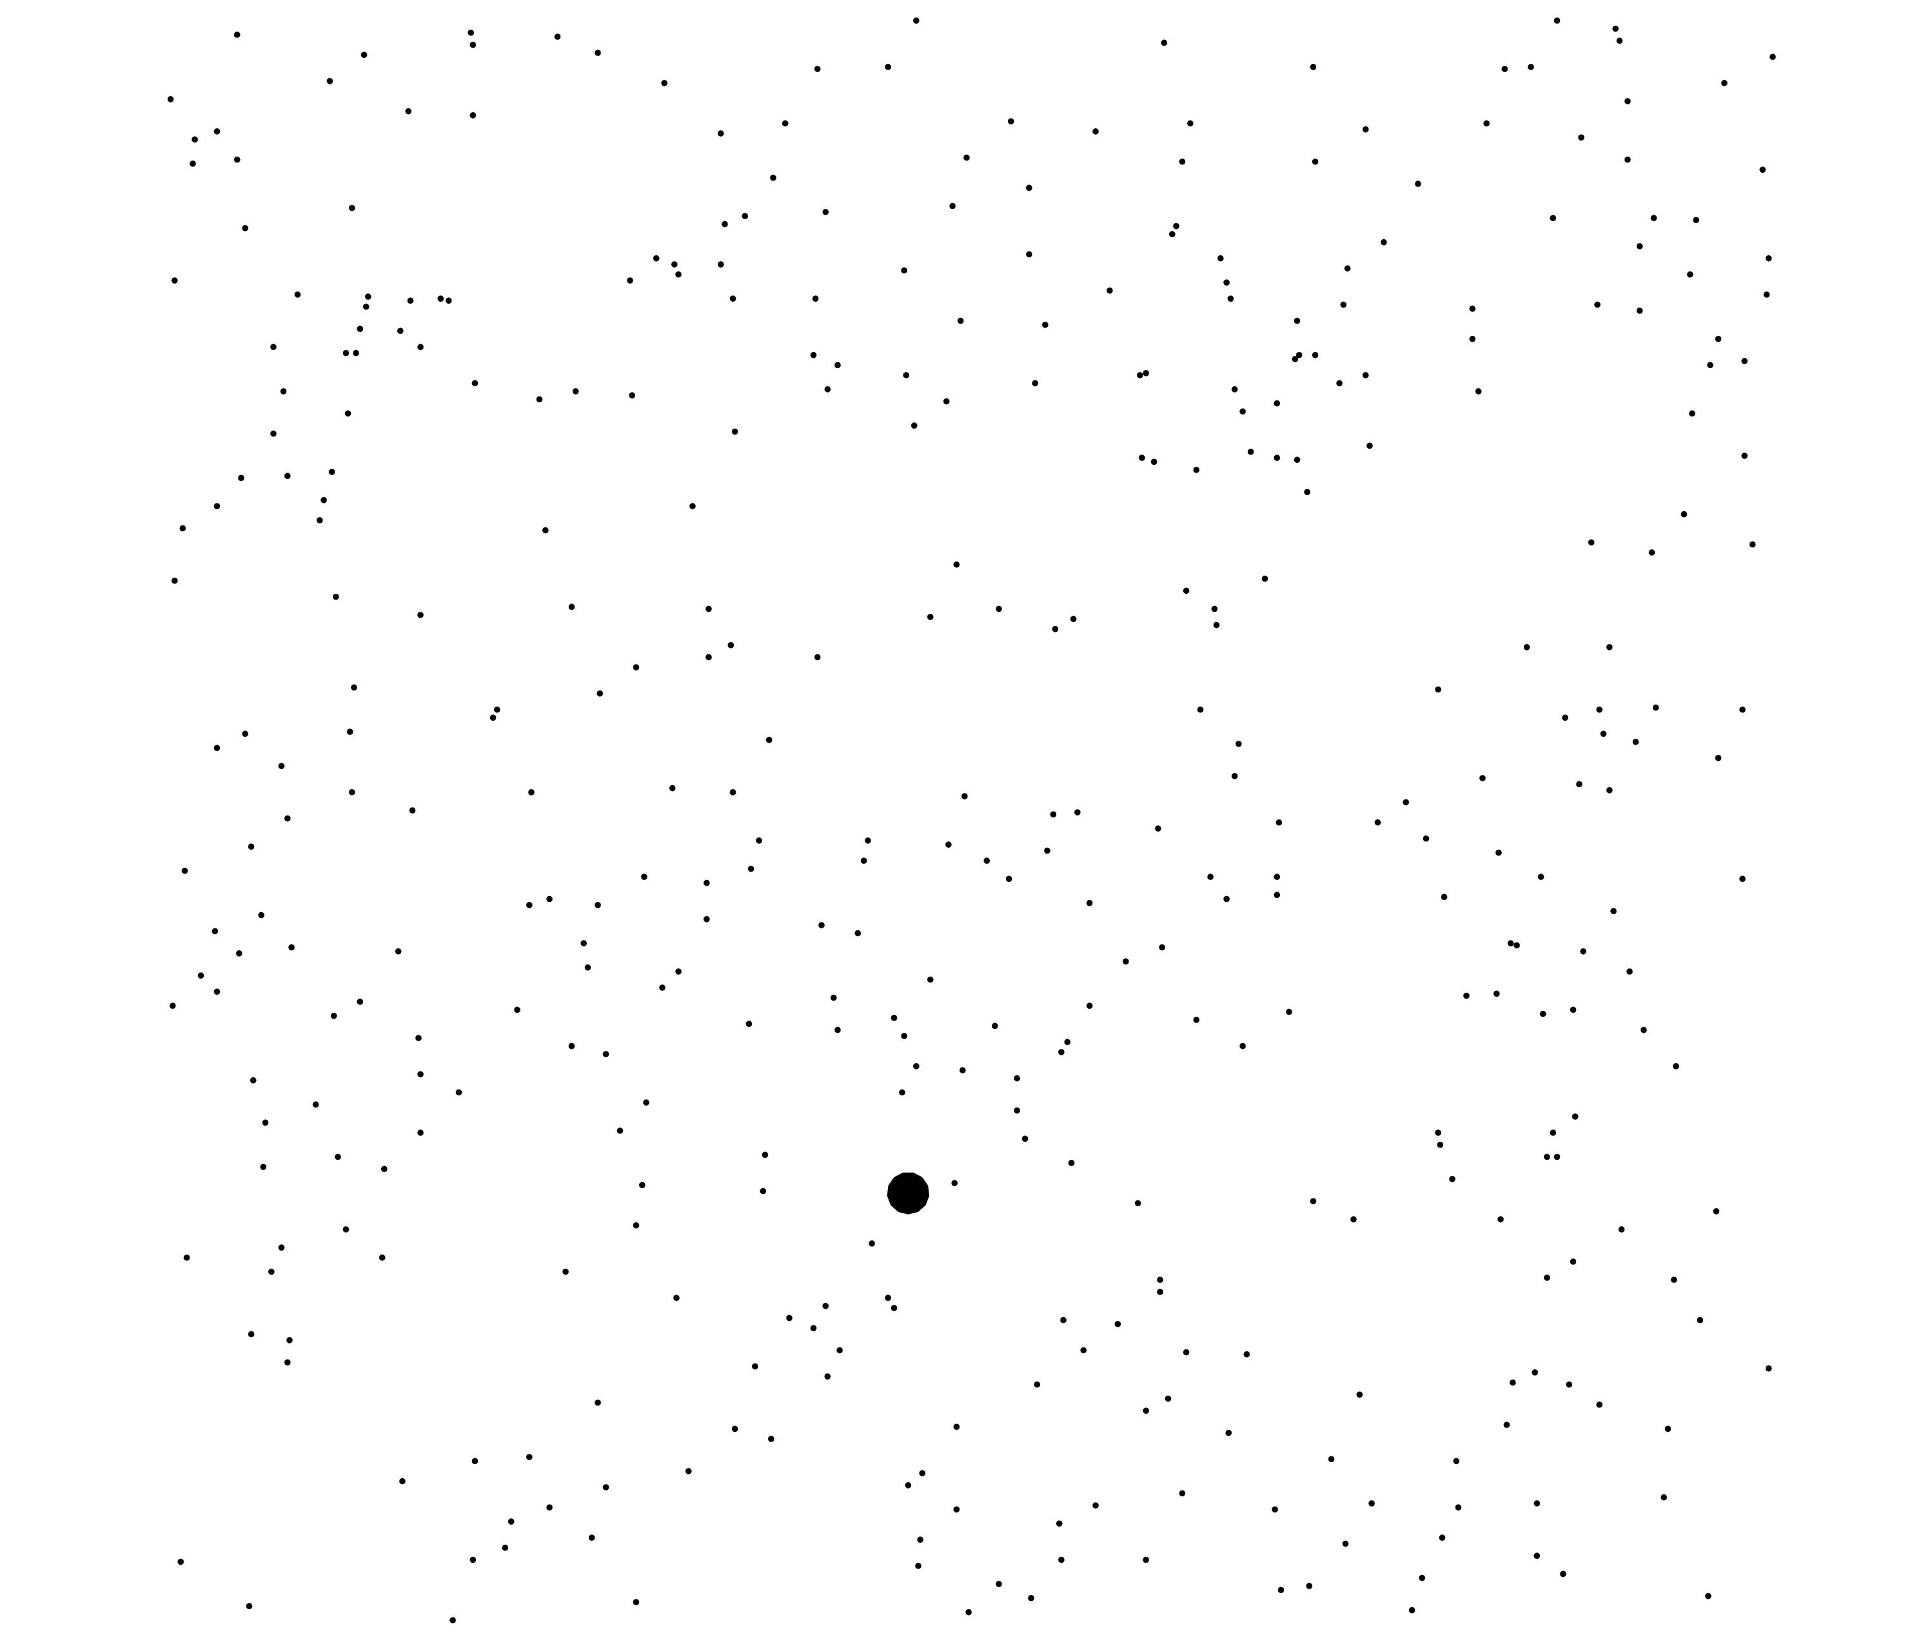
Generateur de point

Slide 7
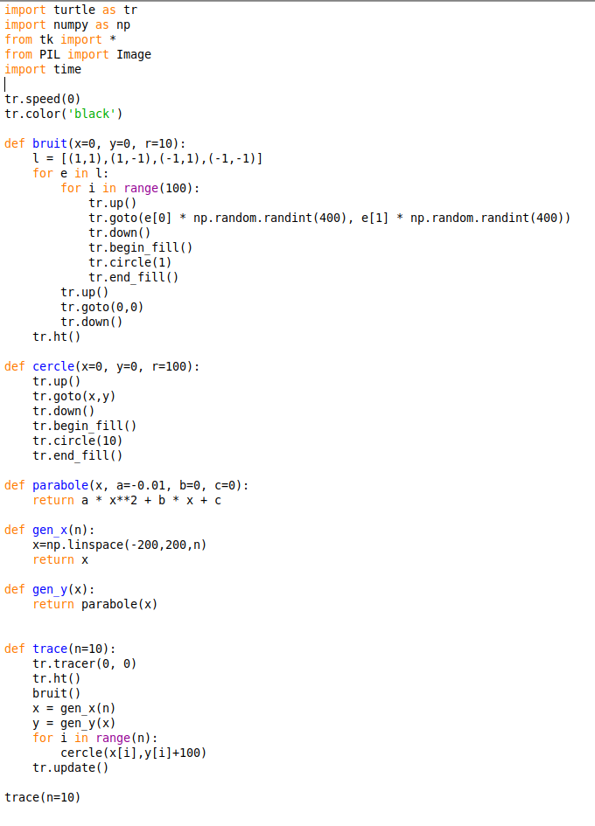
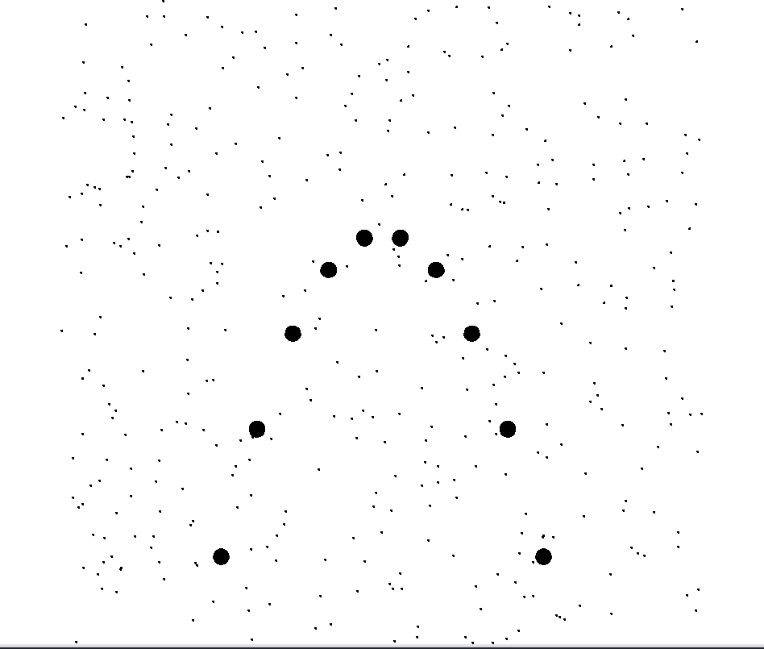
Générateur de parabole

Slide 8
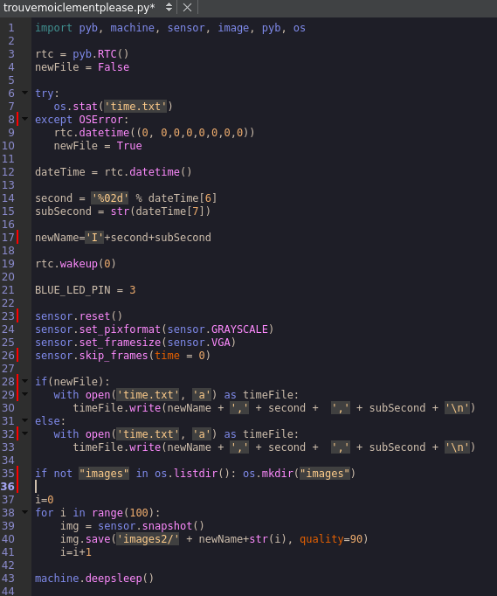
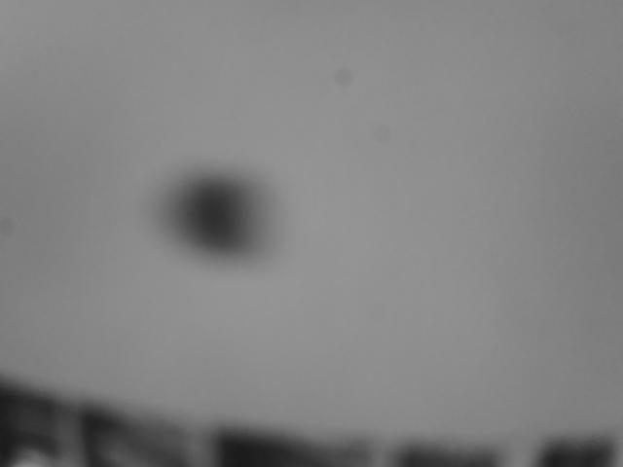
Aquisition des données

Slide 9
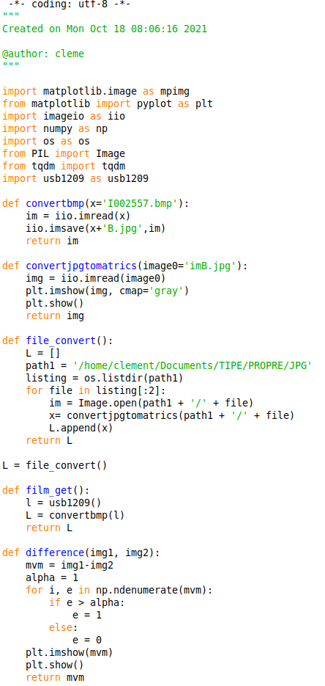
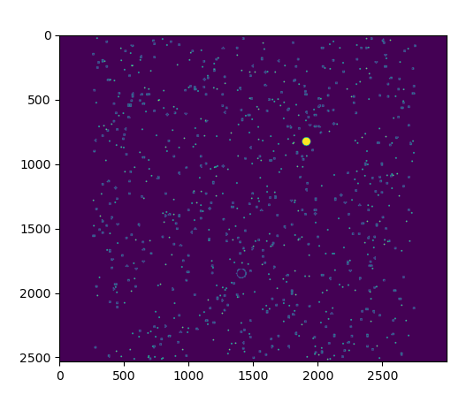
Traitement des données

Slide 10
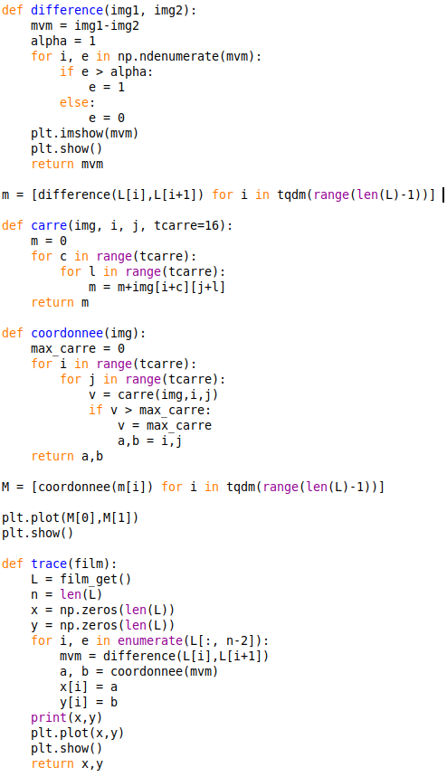
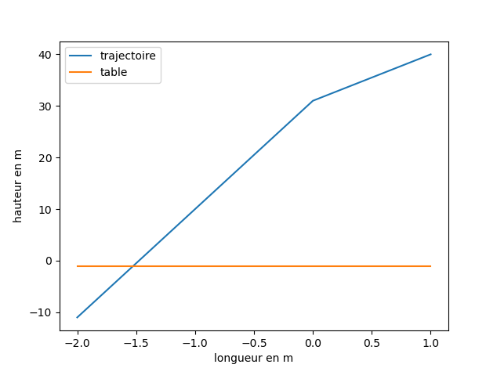
Position des balles

Slide 11
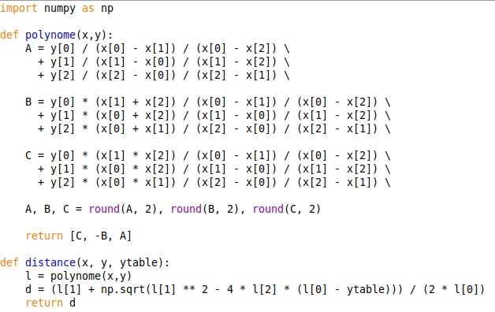

Prediction du nouveau point

Slide 12
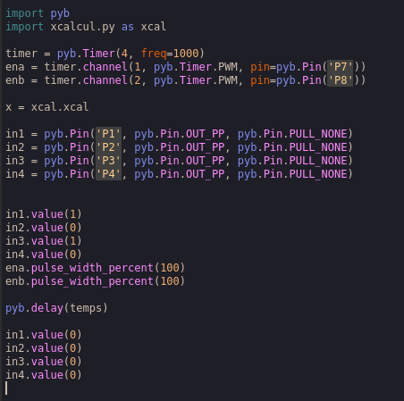
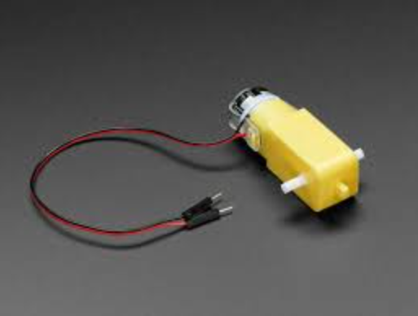
Commande moteur
Doc moteur :
Brushless-dc-motors-3777

Slide 13
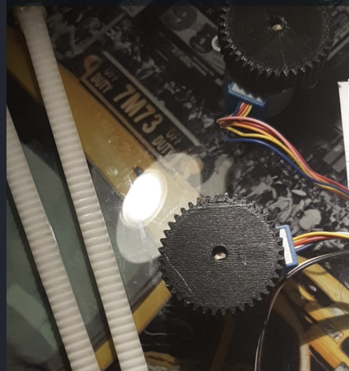
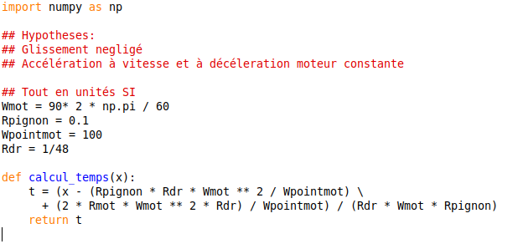
Calibration temps

Slide 14
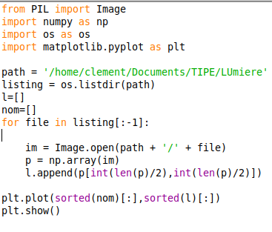
Calibration alpha
Luminosité
Lux = 415
Lux = 860

Slide 15
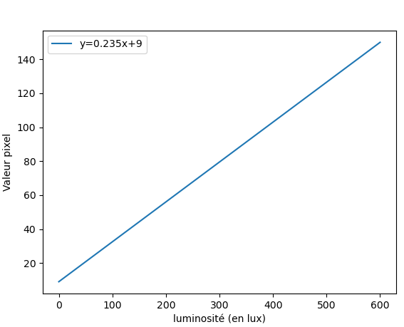
Linearisation
Erreur statique
de +9
Saturation réel à
1200 et pas 1050

Slide 16
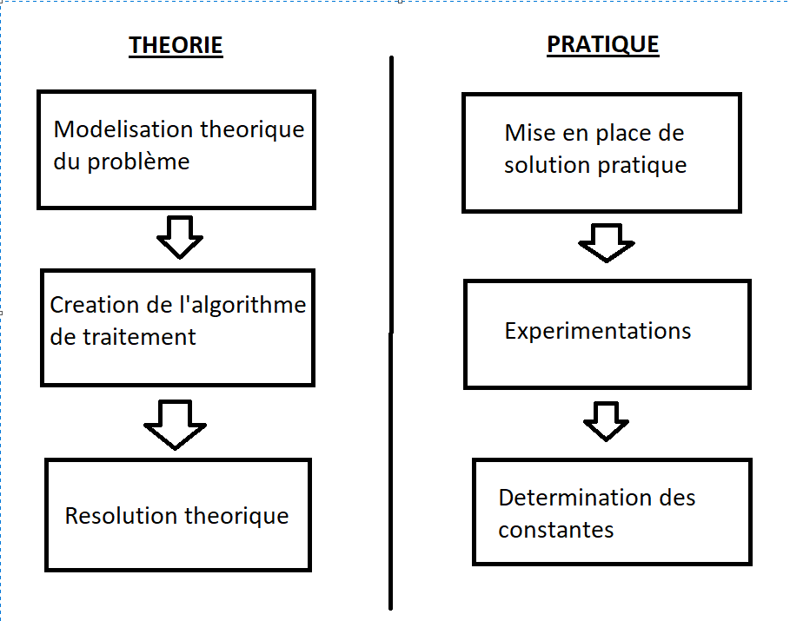
Synthèse

Slide 17
Problème: Le Temps
Selon tqmd :
Solution possible :
  Compression
  Cython

Slide 18
Questions
Questions
Pourquoi je n’ai pas utilisé de Deep learning
Pourquoi utiliser tqdm(range(i)) et pas range tout seul ?

